Slide 1
«Дидактическая игра как средство развития детей раннего возраста»

Slide 2
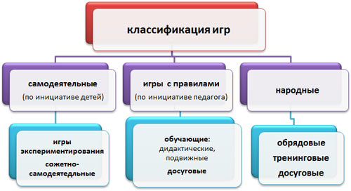
Классификация игр детей дошкольного возраста

Slide 3
Дидактическая игра –
игра познавательная, направленная
на расширение, углубление, систематизацию представлений детей
об окружающем, воспитание познавательных интересов, развитие познавательных способностей

Slide 4
Дидактическая игра используется при решении
задач образовательных областей:
«Познавательное развитие»,
«Социально-коммуникативное развитие»,
«Художественно-эстетическое развитие»,
«Речевое развитие»

Slide 5
ФГОС дошкольного образования
Содержание образовательной области «Познавательное развитие» направлено на формирование …первичных представлений об объектах окружающего мира, о свойствах и отношениях объектов окружающего мира (форме, цвете, размере, материале, звучании, ритме, темпе, количестве, числе, части и целом, пространстве и времени, движении и покое, причинах и следствиях и др.):

Slide 6
Воображение
Мышление
Восприятие
Запоминание
Умственное развитие
Сенсорное развитие
6

Slide 7
Виды дидактических игр
-для развития мелкой моторики и речи
-восприятия формы и величины
-для формирования цветового восприятия
-для слухового развития
-для развития тактильных ощущений и обоняния
-для художественно – творческого развития
-для элементарного экспериментирования
-для развития интеллектуальных и конструктивных способностей

Slide 8
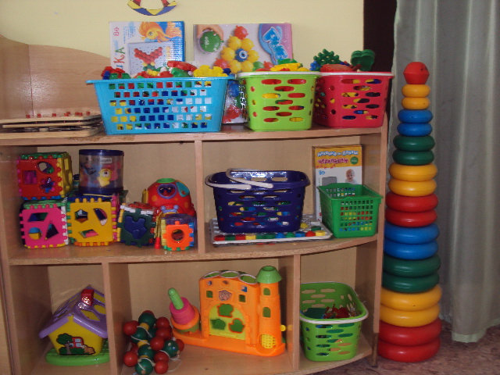
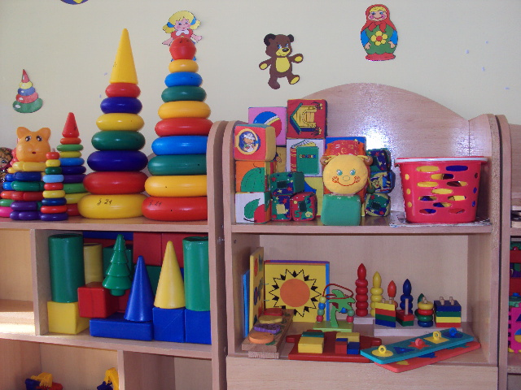
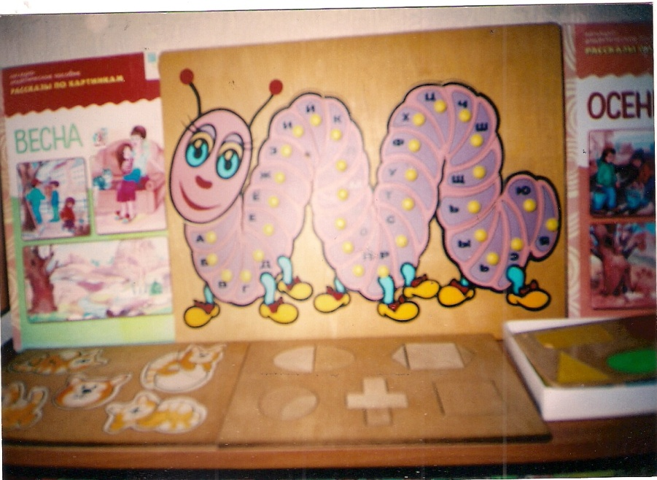
Игры для формирования сенсорных эталонов

Slide 9
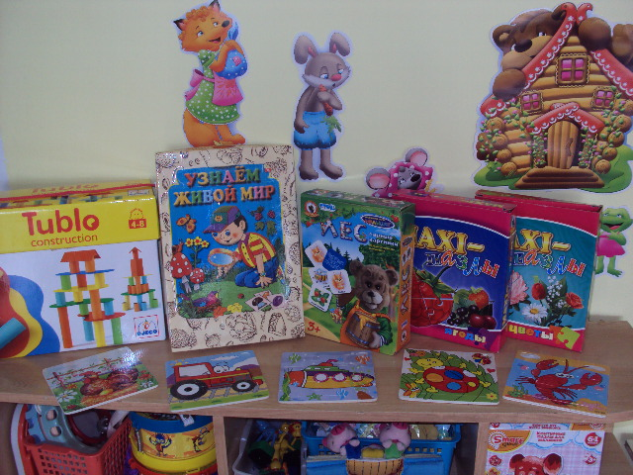
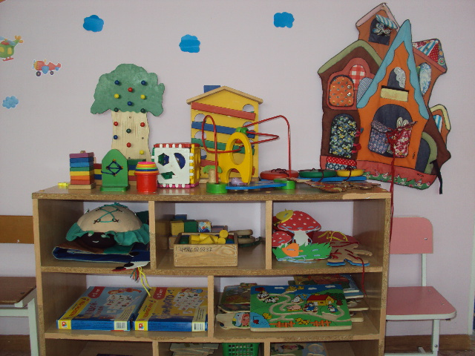
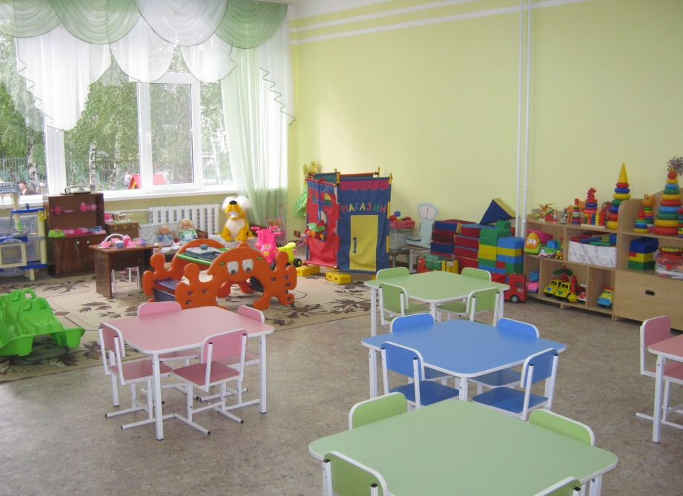

Slide 10
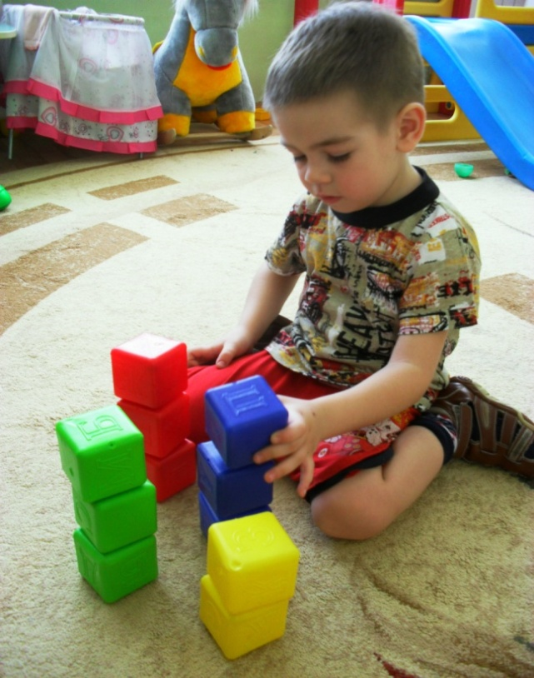
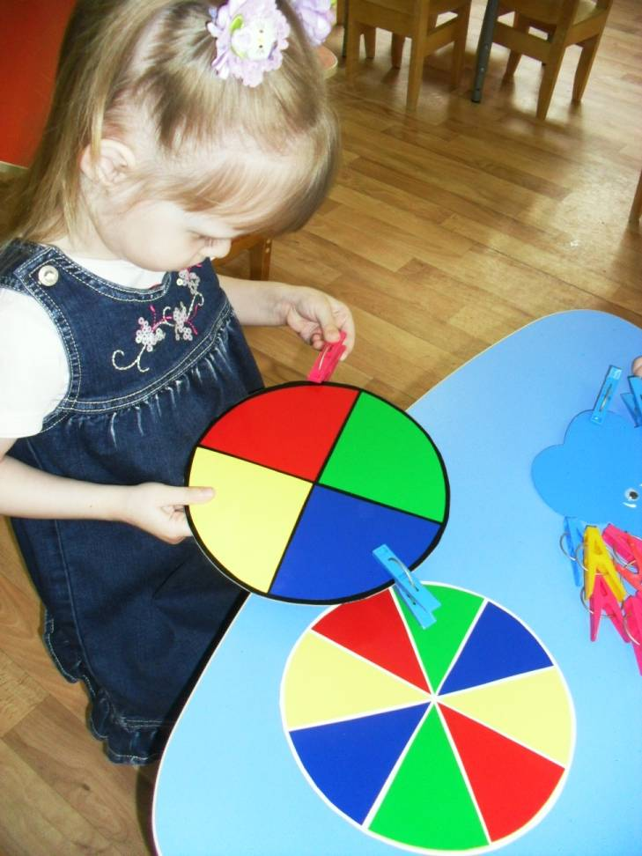
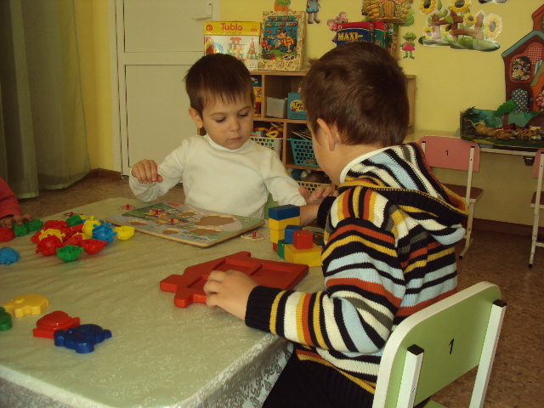
Игры на восприятие цвета

Slide 11
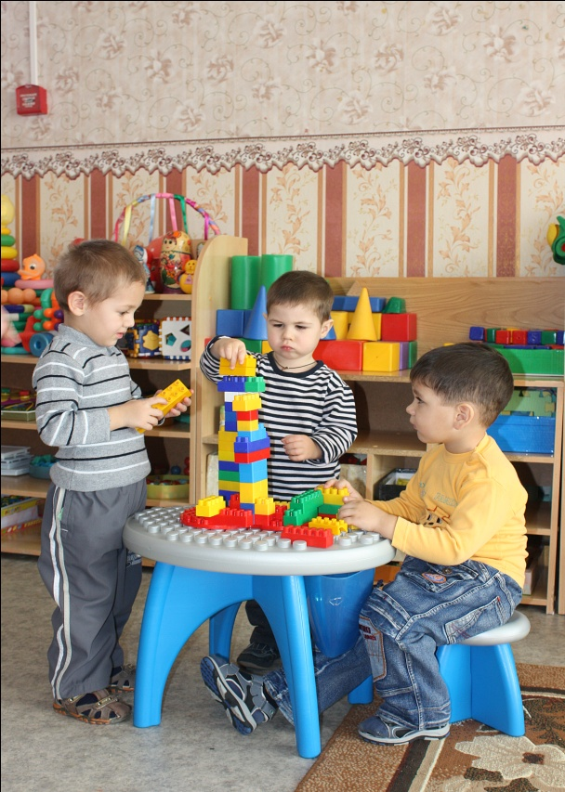
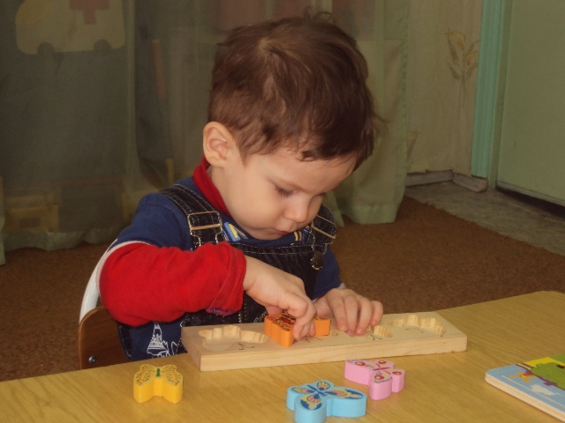
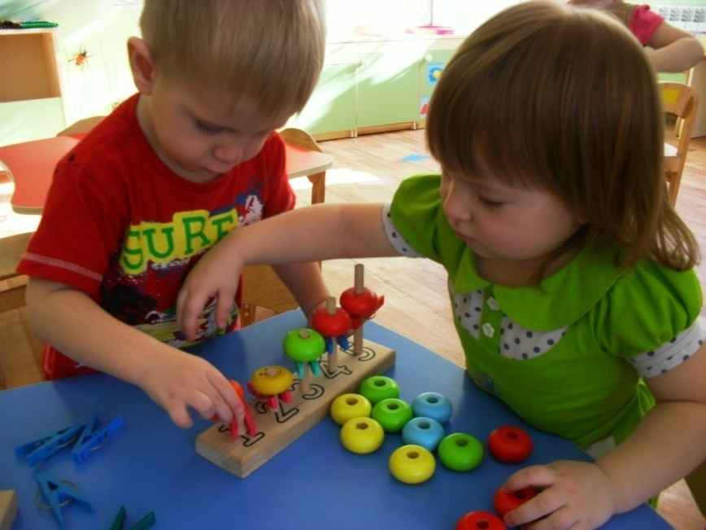
Игры на восприятие формы

Slide 12
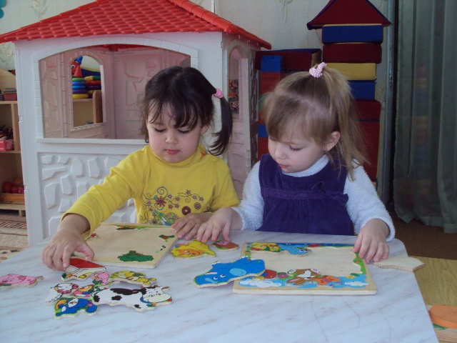
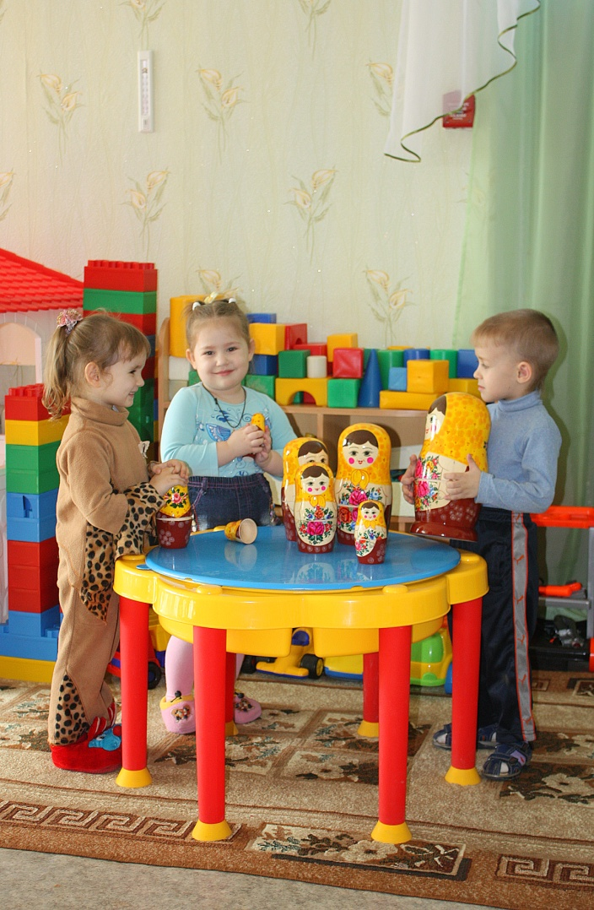
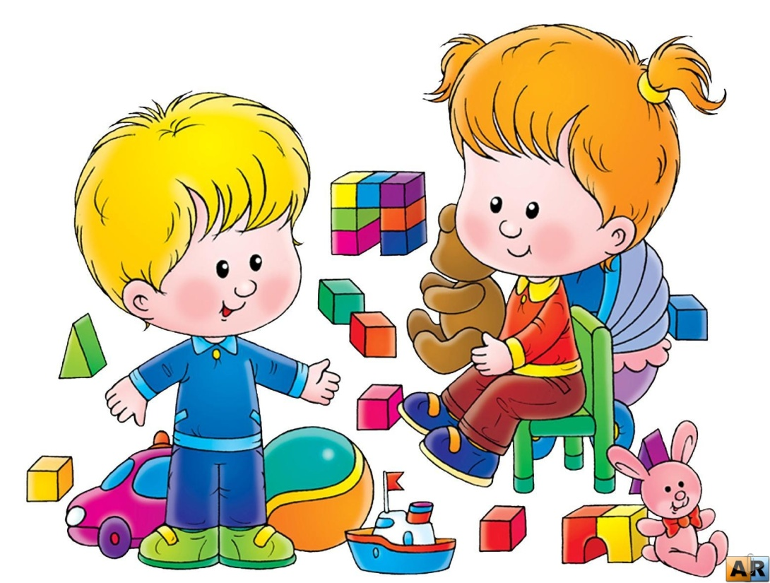
Игры на восприятие величины

